Slide 1
캡스톤 디자인Ⅱ 중간발표
지도교수 | 김태훈
팀원 | 백승진 | 박재현 | 황순규

Slide 2
Contents
1. 캡스톤 디자인1 수행 내용
2. 캡스톤 디자인2 개요
- 캡스톤 디자인1 피드백 내용 & 개선
- 인공위성 이야기, 필요성 (누리호)
- 군집위성 탑재를 위한 엣지컴퓨팅-연합학습 프레임워크 - 시나리오
3. 캡스톤 디자인2 계획
4. 고찰 및 향후 계획

Slide 3
1
데이터셋
위성영상 데이터셋
https://github.com/chrieke/awesome-satellite-imagery-datasets
위성영상 딥러닝
https://github.com/robmarkcole/satellite-image-deep-learning
https://github.com/mrgloom/awesome-semantic-segmentation#satellite-images-segmentation

Slide 4
1
Semantic segmentation(land cover)
FloodNet Dataset: https://github.com/BinaLab/FloodNet-Supervised_v1.0 - a small UAS platform, DJI Mavic Pro quadcopters, after Hurricane Harvey, 2343images - category: 1) Background, 2) Building Flooded, 3) Building Non-Flooded, 4) Road Flooded, 5) Road Non-Flooded, 6) Water, 7)Tree, 8) Vehicle, 9) Pool, 10) Grass.
LoveDA: https://github.com/Junjue-Wang/LoveDA - 5987 image chips (Google Earth), 7 landcover categories(background, building, road, water, barren, forest, agriculture, no data), 166768 labels, 3 cities in China.
Dynamic EarthNet Challenge: http://www.classic.grss-ieee.org/earthvision2021/challenge.html - time series data, landcover labels (7 categories: Impervious surfaces, agricultural, forest, soil, water, wetland, snow&ice)

Slide 5
1
Object Detection
Airbus Aircraft Detection: https://www.kaggle.com/datasets/airbusgeo/airbus-aircrafts-sample-dataset - 2560*2560, 103 Airbus satellite imagery
Ships in Google Earth: https://www.kaggle.com/datasets/tomluther/ships-in-google-earth - 794 Google Earth images
Airbus Ship Detection Challenge: https://www.kaggle.com/competitions/airbus-ship-detection/data - 208k jpg files

Slide 6
1
인공위성 영상 특징
객체의 불균형이 심함
객체가 밀집되어 있는 경우
계절적 변화에 매우 취약
영상이 다양한 밝기 가짐

Slide 7
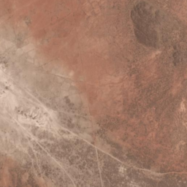
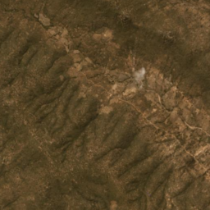
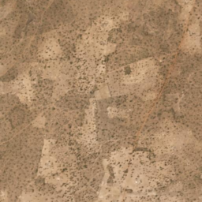
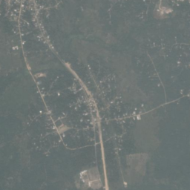
2
빈곤을 예측하는 위성 이미지
에티오피아 : 8,587장
말라위 : 12,700장
말리 : 14,751장
나이지리아 : 11,535장
256 X 256
label data X
Ethiopia
Malawi
Mali
Nigeria

Slide 8
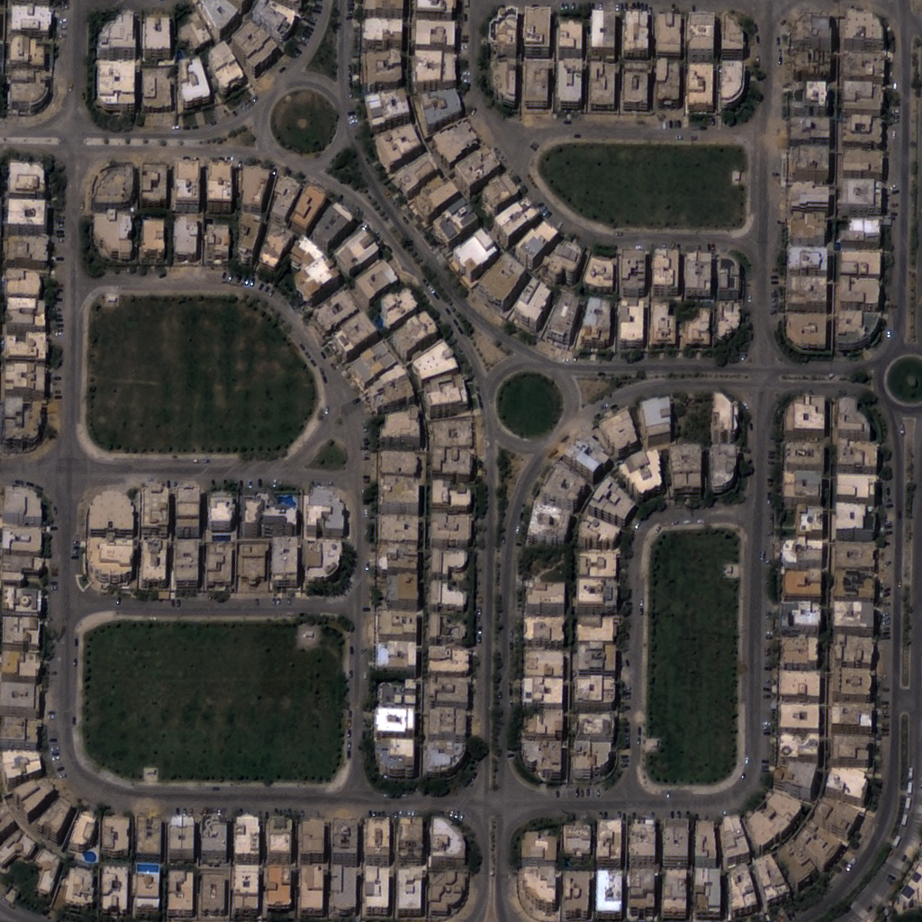
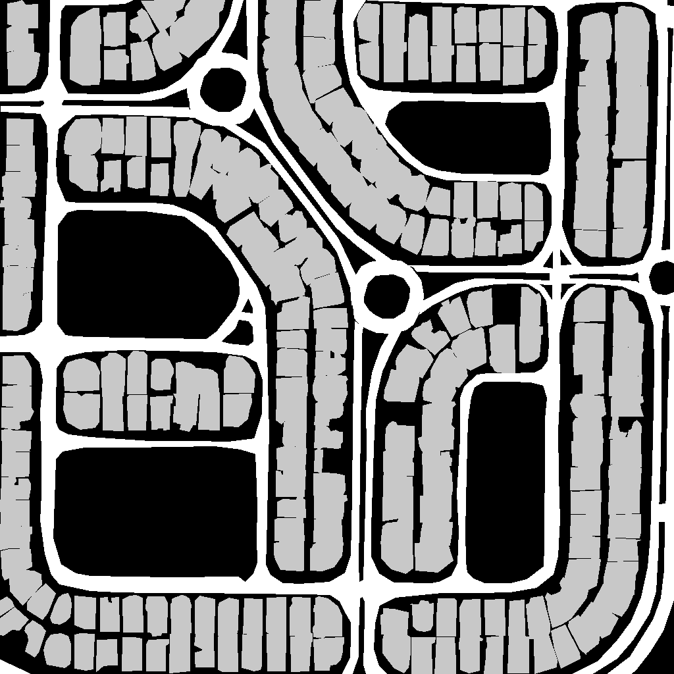
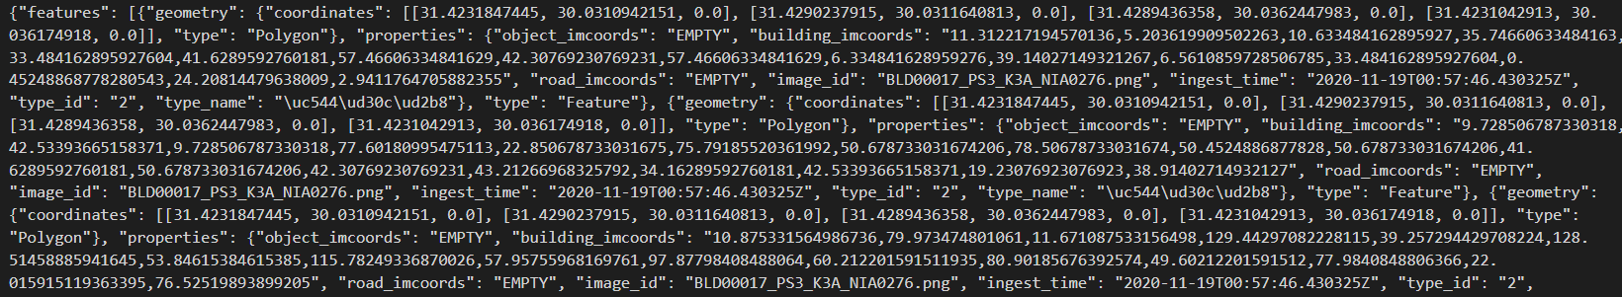
3
도로, 건물 위성이미지
Train data
Image
212장
1024 X 1024
label
212장의 도로와 건물 Json파일
Validation data
Image
142장
1024 X 1024
label
142장의 도로와 건물 Json파일

Slide 9
4
위성관측 데이터 활용 강수량 산출
GPM(Global Precipitation Measurement) Core 위성의 GMI/DPR 센서에서 북서태평양영역
(육지와 바다를 모두 포함) 에서 관측된 자료
특정 orbit에서 기록된 자료를 40 X 40 형태로 분할하여 제공
.npy 파일로 제공되며, (height, width, channel) 형태
Orbit번호 : 위성이 사용되기 시작한 이후로 몇 번째 지구를 돌았는지 나타내는 수
Subset번호: 해당 orbit에서 몇 번째 subset인지를 나타내는 수, orbit별로 subset의 개수는 다를 수 있음
Train : 2016~2018년 관측 자료 (76,345개)
Test : 2019년 관측 자료 (2,416개)

Slide 10
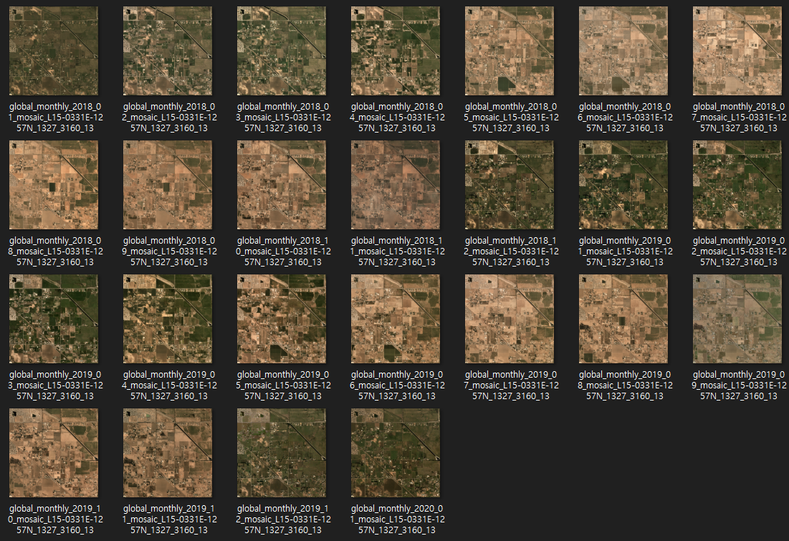
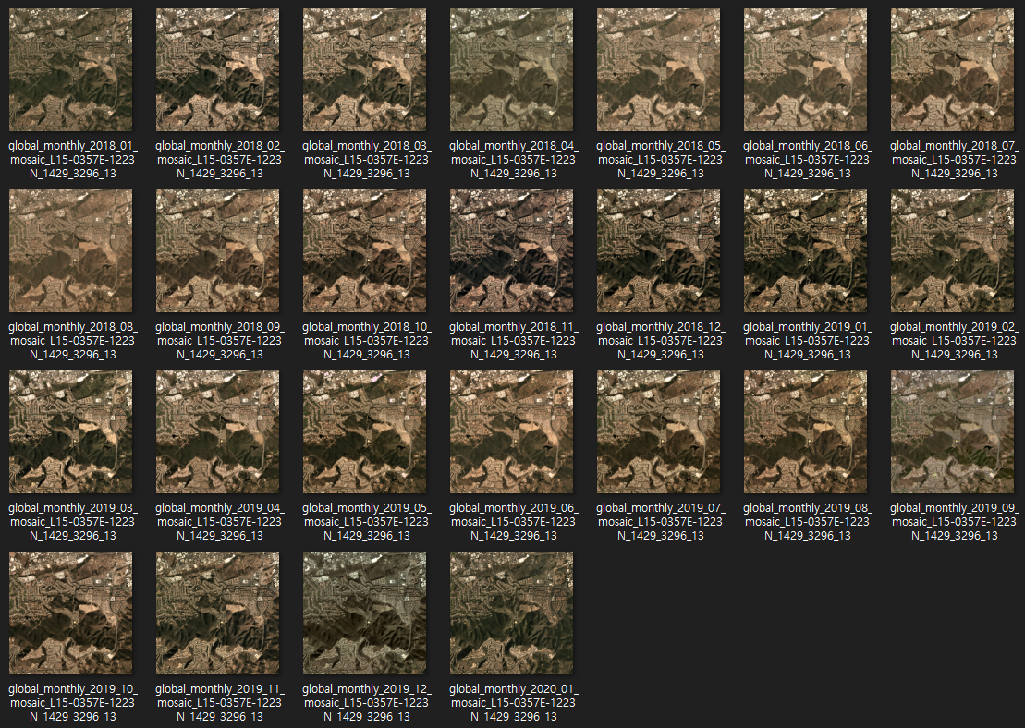
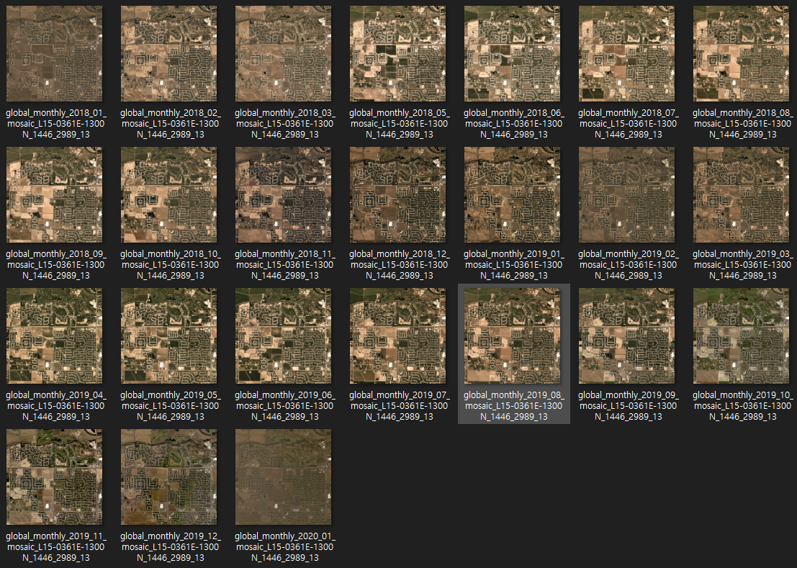
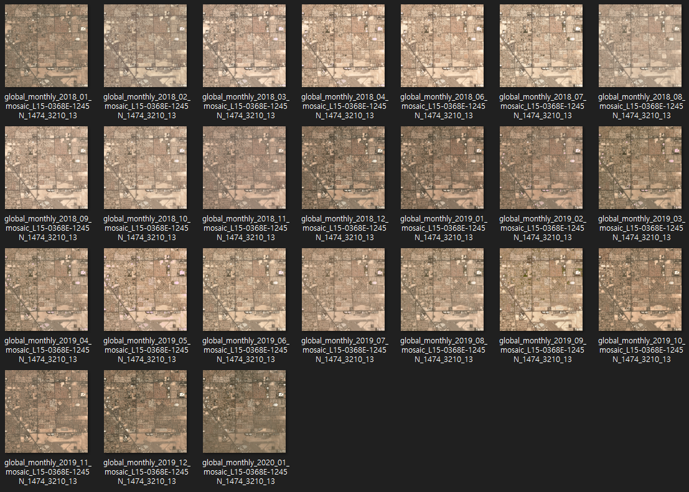
1
Spacenet 7 Multi-Temporal Urban Development
Train Images
2018-01 ~ 2020-01 기간동안 한 장소의 위성사진 24~25장 x 60개 -> 약 1500개
https://www.kaggle.com/datasets/amerii/spacenet-7-multitemporal-urban-development

Slide 11
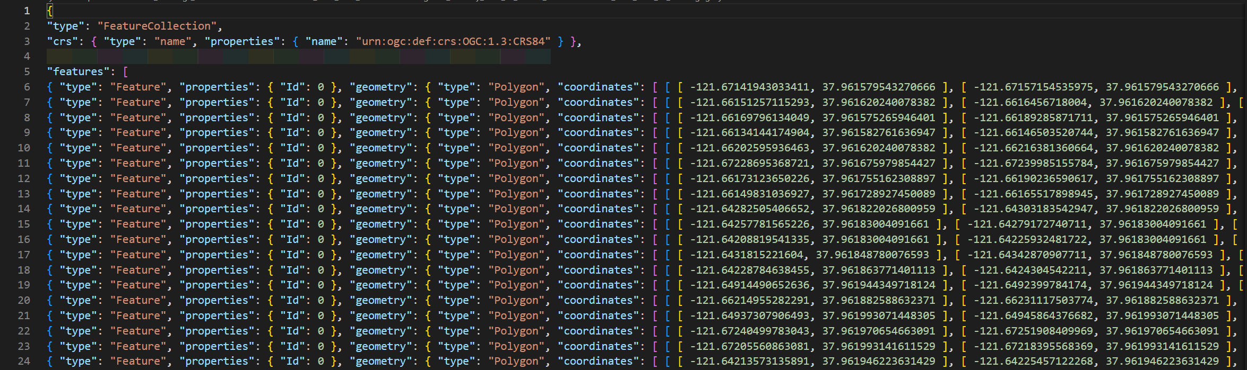
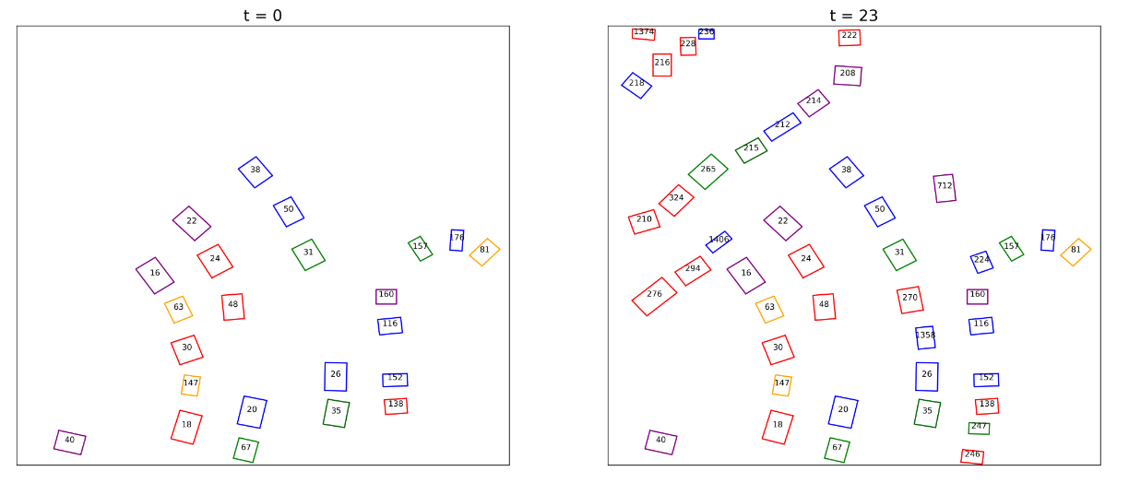
1
Spacenet 7 Multi-Temporal Urban Development
labels
건물 라벨값이 들어있는 geojson파일 제공
https://www.kaggle.com/datasets/amerii/spacenet-7-multitemporal-urban-development

Slide 12
1
Spacenet 7 Multi-Temporal Urban Development
Test Images
2018-01 ~ 2020-01 기간동안 한 장소의 위성사진 24~25장 x 20개 -> 약 500개
https://www.kaggle.com/datasets/amerii/spacenet-7-multitemporal-urban-development

Slide 13
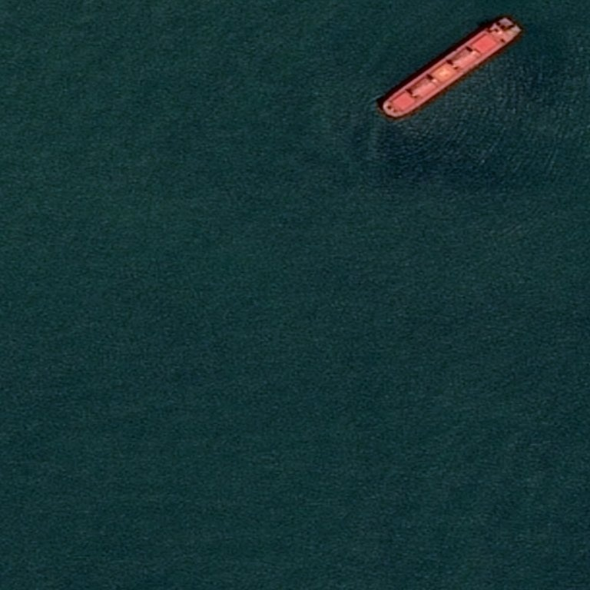
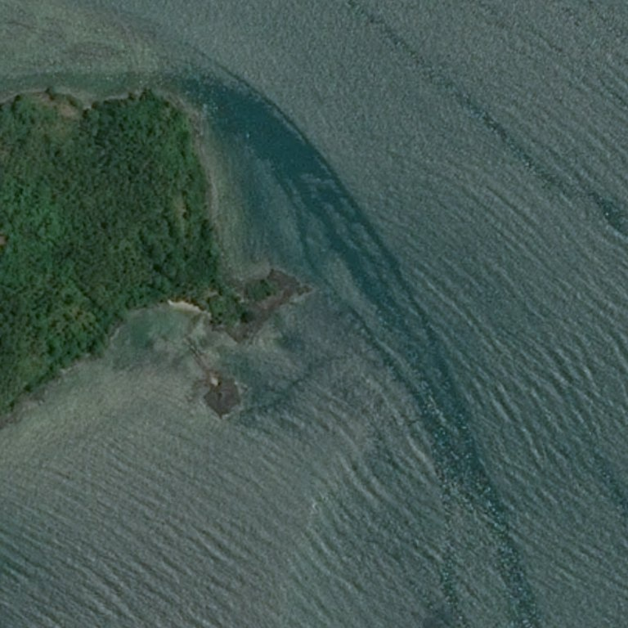
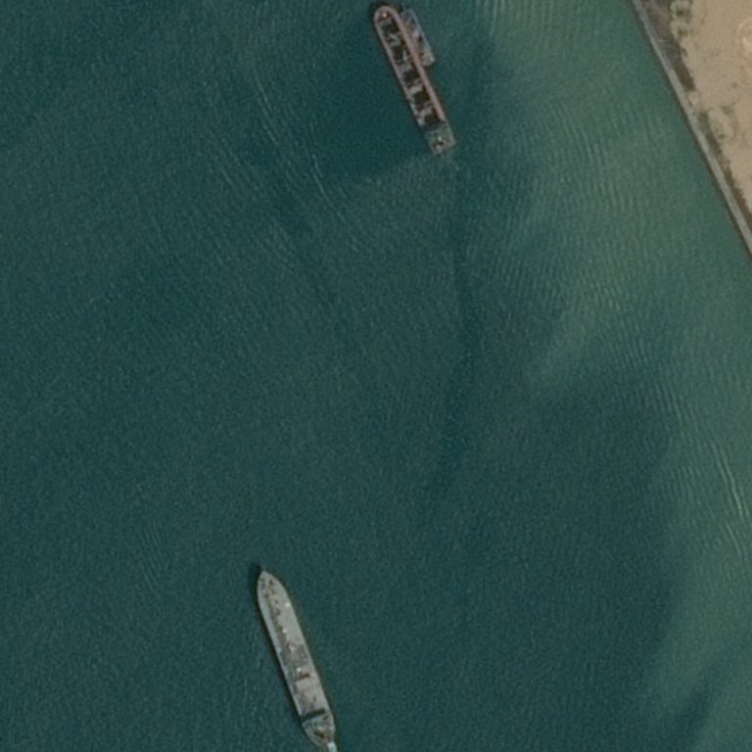

2
Airbus Ship Detection Challenge
Train Images
train 이미지 192,556개
https://www.kaggle.com/competitions/airbus-ship-detection/overview

Slide 14
2
Airbus Ship Detection Challenge
Test Images
test 이미지 15,606개
https://www.kaggle.com/competitions/airbus-ship-detection/overview

